Slide 1
实验20 固体平板转化法检测细菌 质粒DNA的水平转移现象
开放实验 培养基、器具准备
期末考试 口试、实验操作

Slide 2
实验20 固体平板转化法检测细菌
质粒DNA的水平转移现象

Slide 3
实验目的
1、了解细菌水平基因转移的主要途径、基本原理；
2、学习大肠杆菌固体平板转化实验的基本方法。

Slide 4
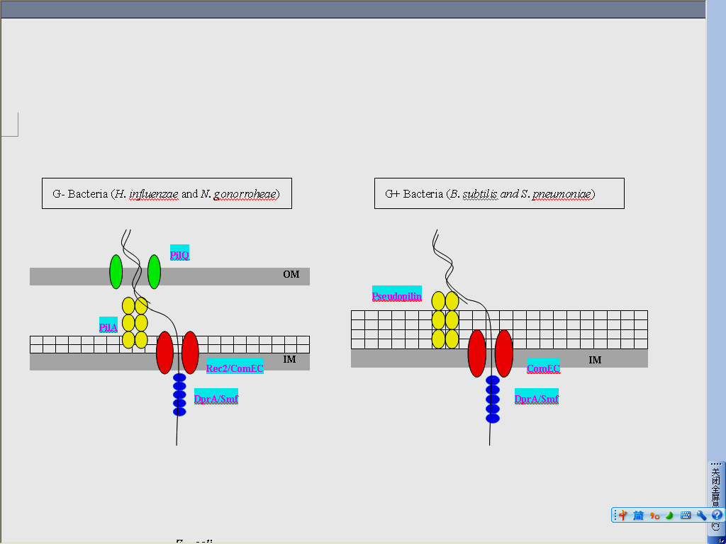
许多细菌可以建立自然感受态，能从环境中摄取DNA改变自身遗传结构，获得新的表型。细菌转化是水平基因转移的重要途径之一。
Dubnau, Annu Rev Microbiol, 1999 53:217-44

Slide 5
大肠杆菌氯化钙平板转化方法
1、菌种活化：挑取大肠杆菌单菌落接种于 5 mL LB培养基中，37℃振荡培养过夜；
2、菌液准备
（1）按1/100转接量，转接于50 mL新鲜LB培养基中，37℃振荡培养至OD₆₀₀ = 0.5~0.55（3 h 左右）。
（2）按3 mL分装到无菌试管中，置冰浴。

Slide 6
3、转化选择平板准备
先摇匀融化好的150 mL的LB，在 50~60℃时，加入150 μL 100 mg/mL的氨苄青霉素（终浓度100 μg/mL），混匀，倒 9块平板（每组4块）；
置37℃预热；
以上由老师提前准备。

Slide 7
4、感受态制备及转化（按4人小组进行）
（1）用移液器取1 mL菌液于1.5 mL 微量离心管中，每小组取2支；冰浴冷却5~10 min；
★ 冰浴很重要！已冰浴的菌液可适当缩短冷却时间。
（2）12 000 r/min离心30 s，弃上清，用移液器吸去残液，保留菌体沉淀；
（3）每支微量离心管中各加入50 μL 新鲜LB培养基，重悬细胞；

Slide 8
4、感受态制备及转化（按4人小组进行）
（4）合并两支管中的菌悬液，取80 μL菌悬液加入装有1 μL pDsRED质粒（620 ng/ μL ）微量离心管(500 μL )中，混匀，冰浴5~10 min ；等体积加入室温氯化钙溶液；冰浴5~10 min ；
（5）分别取20、40、80 μL转化混合物涂布于37℃预热的选择平板；
（6）步骤（4）剩余的20 μL菌悬液直接涂布于选择平板，作为阴性对照；
（7）37℃倒置培养20 h后计算转化频率。

Slide 9
1 mL菌液 X2
冰浴
12 000 r/min离心30 s
注意平衡！
吸弃上清 保留沉淀
50 μL LB*2重悬细胞
合并菌悬液
80 μL加入到质粒管
20 μL细胞悬液
冰浴5 ~ 10 min
20 μL
加入等体积氯化钙溶液
涂布预热的氨苄选择平板
冰浴5 ~ 10 min
分别取20、40、80 μL

Slide 10
结果与分析
根据平板上转化子数与平板内转化混合物涂布量计算转化频率或效率（菌浓度按2×10¹⁰ CFU/mL计 ）；
转化频率 = 转化子数 / 活菌总数
转化效率 = 转化子数 / μg转化DNA
思考题
将“剩余的20 μL菌悬液直接涂布于选择平板”作为对照的目的是什么？

Slide 11
土壤样品中微生物的分离与纯化 结果观察
各类微生物统计：（CFU/g）
放线菌
细菌
霉菌

Slide 12
菌落计数
(p208 页)
1.单个菌落; 2.菌落数量; 3.分布状况.
358
352
363
10⁻⁵
35
33
38
10⁻⁶

Slide 13
平板菌落计数方法（p208）
例次
不同稀释度的平均菌落数
两个稀释度菌落数之比
菌落总数（CFU
/mL）
报告方式（CFU/mL）
10⁻¹
10⁻²
10⁻³
1
1360
164
20
－
16400
16000或1.6×10⁴
2
2760
295
46
1.6
37750
38000或3.8×10⁴
3
2890
271
60
2.2
27100
27000或2.7×10⁴
4
无法计数
4651
513
－
513000
510000或5.1×10⁵
5
27
11
5
－
270
270或2.7×10²
6
无法计数
305
12
－
30500
31000或3.1×10⁴
每毫升(g)样品中菌落形成单位(CFU) (p208, p33 页)
=同一稀释度3次重复的平均菌落数×稀释倍数×10

Slide 14
结果与分析（p34）
1.（1）计数原则（p208）
根据平皿上菌落数与平皿内土壤悬液的稀释倍数算得每g土壤中微生物的数量；
比较不同生境微生物组成和数量；
选择刚好能把细菌分开，而稀释倍数最低的平板（一般含菌落30～300个）计算每克土样中微生物的数量
思考题
1、为什么有的样品要加入苯酚？培养基中要加入苯酚或者几滴80％的乳酸？
2、如果要用牛肉膏蛋白胨培养基从环境中分离抗氨苄青霉素的微生物，应该如何进行？

Slide 15
受试菌平板划线-用于API 20NE检测

Slide 16
期末考试

Slide 17
本学期教学安排
第2周 显微镜使用培训
第3周 A. 教学计划、安排及要求
B. 环境微生物的检测
C. 器皿的准备与灭菌
第4、5周 A. 微生物菌落形态的观察
B. 细菌简单染色、活性染色及个体形态的观察
C. 平板划线（受试菌）
第6周 A. 革兰氏染色(阳性菌、阴性菌)
B. KOH快速检测革兰氏阳性菌、阴性菌
C. 斜面接种（受试菌）
考核1（倒平板）

Slide 18
第7周 细菌的鞭毛染色与运动性观察（含受试菌）
第8周 培养基的配制与灭菌 考核2（斜面接种）
第9周 A. 放线菌的形态结构（玻璃纸法）
B. 几种常见霉菌形态结构的观察
C. 受试菌16 S rDNA PCR扩增
第10周 A. 直接计数法（显微镜）
B. 平板菌落计数法
C. 光电比浊计数
第11周 A. 淀粉的水解试验（含受试菌）
B. 糖发酵试验（含受试菌）
C. IMViC试验

Slide 19
第12周 A. 化学因素对微生物生长的影响（含受试菌）
B. 不同微生物对抗生素耐性的检测（含受试菌）
C. 紫外线对细菌杀灭效果的检测
第13周 A. 土壤中微生物的分离与纯化
B. 开放实验方案展示
C. 细菌多相鉴定方法介绍
考核3（稀释涂平板）
第14周 A. 固体平板转化法检测细菌质粒DNA的水平转移
B. 开放实验准备
C. 口试、实验操作
第14-17周 A. 环境样品中大肠菌群及粪大肠菌群的检测
B. 受试菌综合鉴定
第18周 受试菌综合鉴定结果分组展示
环境样品中大肠菌群及粪大肠菌群的检测（小论文）

Slide 20
成绩评定
平时成绩 70 %
实验技能
实验报告
其 它
期末考试 30 %
实验操作 20 %
口 试 10 %

Slide 21
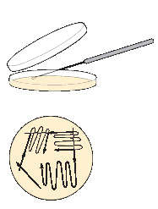
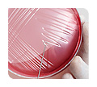
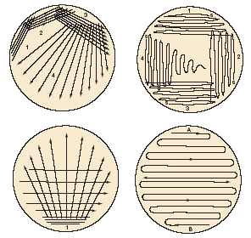
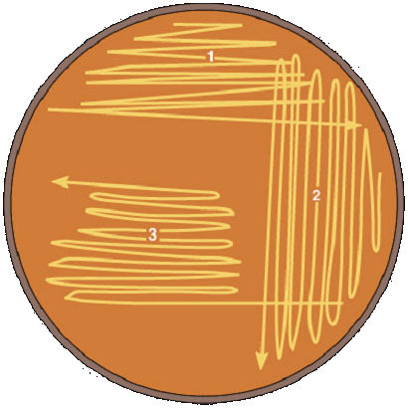
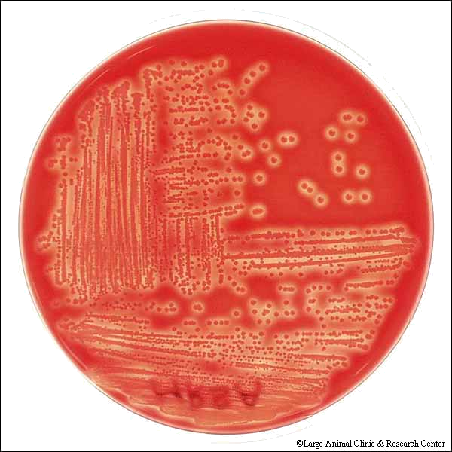
细菌分离 —— 平板划线（p32）
分区划线
放射划线
连续划线

Slide 22
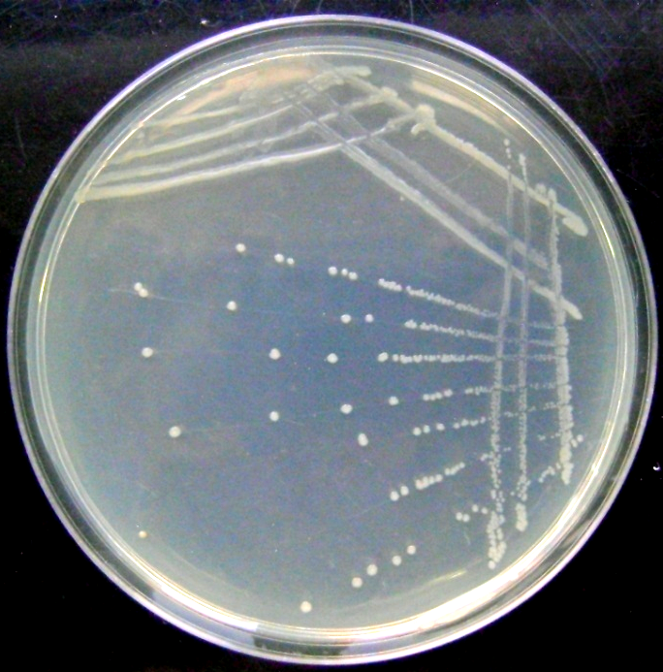
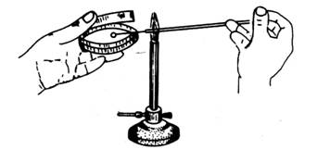
注意（P32）
1. 接种环只在划第一区前挑取菌苔，其后不再挑菌；
在每一区划线前接种环都要红热灭菌并冷却；
2. 分区合理，1~3区稀释，4区展开；防止4区接1区；
3. 无菌操作，皿开口向火焰，不要打开过大；角度合适， 便于观察划线痕迹。

Slide 23
微生物实验操作考试（平板划线分单菌落）给分标准
90-100分：第四区有多个分散的单菌落（至少3个单菌落以上，如无3个以上降至下一级）；
80-89分：第三区或第二区有多个分散的单菌落（至少3个单菌落以上，如无3个以上降至下一级）；
70-75分：是一、二、三、四区划线，有菌生长但无单菌落；
50-65分：随意划线且无单菌落；
45-59分：随意划线，无单菌落且平板划破严重；无菌生长。
注：1、有杂菌污染在该档次内给分后减2-5分（视杂菌污染情况而定）
2、塑料平板被烧坏，给分后减2-3分。

Slide 24
开放实验：
环境水样品中大肠菌群及粪大肠菌群的检测
总大肠菌群、耐热大肠菌群计数分别参照《生活饮用水标准检验方法微生物指标》多管发酵法——p5页2.1.5和2.1.6；p14页3.1.5和3.1.6 ；

Slide 25
开放实验：
环境水样品中大肠菌群及粪大肠菌群的检测
培养基配制：
所用乳糖蛋白胨、EC肉汤培养基和伊红美蓝培养基有预混成品，依据产品说明直接配制即可，不需要单独称量各种组分；
乳糖蛋白胨：10 ml+小倒管，每组分别配20支；
EC肉汤培养基：10 ml+小倒管，每组分别配15支；
伊红美蓝培养基：每组分别配150 mL。

Slide 26
开放实验：
环境水样品中大肠菌群及粪大肠菌群的检测
基本流程
1）稀释获得10⁻¹和10⁻²样品；
2）从原液、 10⁻¹和10⁻²样品各取1 ml到乳糖蛋白胨培养基中（每个稀释度样品各5支试管）；
3）37°C培养24小时；
4）记录产酸产气阳性样品，从阳性管中取1滴转接于EC培养基中；
5） 45°C培养24小时；
6）记录产酸产气阳性样品；

Slide 27
7）从37°C和45°C培养所有阳性管中接种划线于伊红美兰平板；
8）挑选菌落：
深紫色、具金属光泽
紫黑色、不带或略带金属光泽
淡紫红色中心颜色较深
9）革兰氏阴性无芽胞的为大肠菌群阳性；
10）查MPN表，报出最终数据。

Slide 28
第一天：稀释、接种、37°C培养过夜；
第二天：从37°C培养过夜阳性管中接种于EC培养基中，45°C培养过夜；
第三天：从37°C和45°C 培养过夜阳性管中划线接种于伊红美兰平板，培养过夜；
第四天：镜检验证、统计、给出数据。

Slide 29
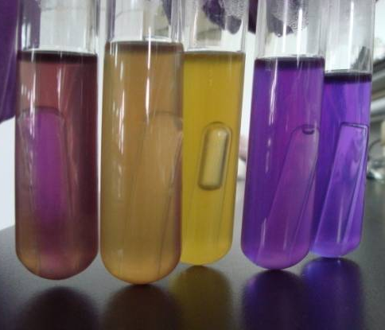
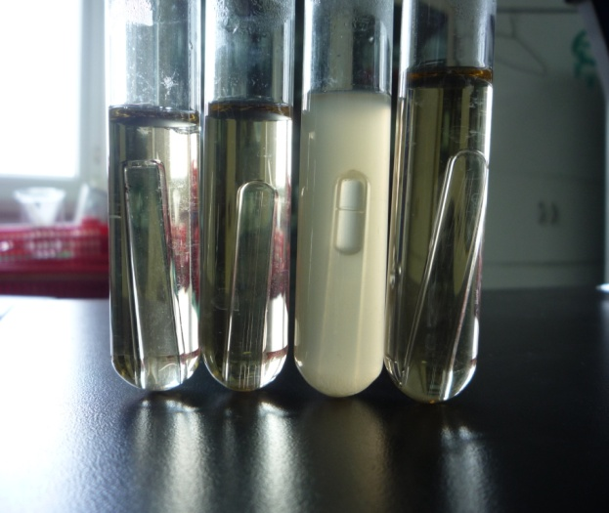
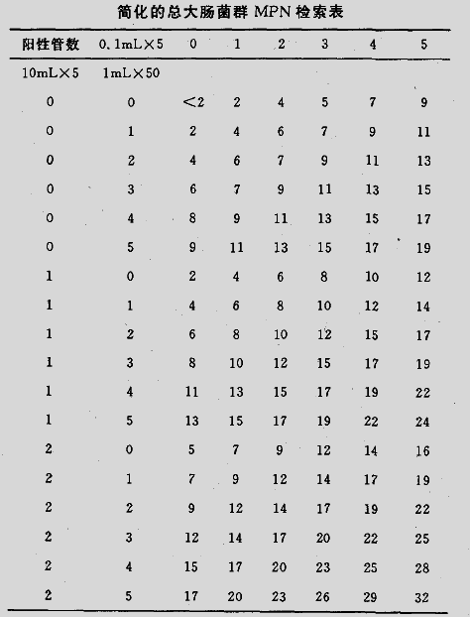
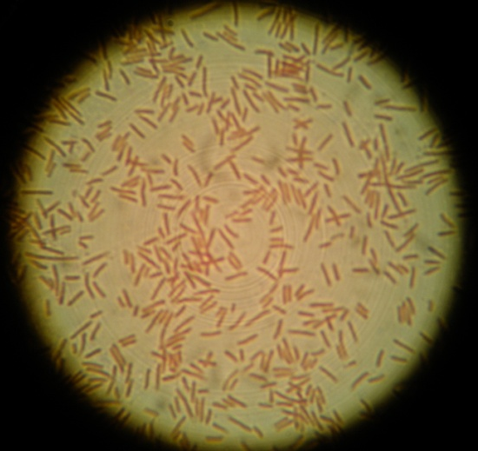
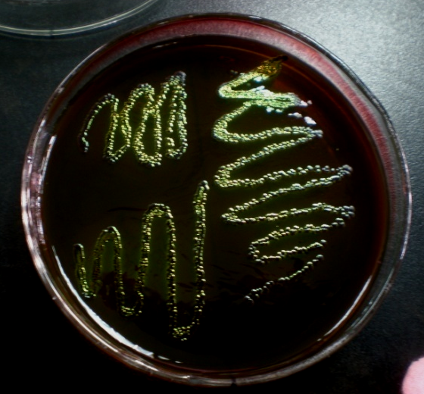
第一天
第二天
第三天
第四天

Slide 30
分班进行
11:30-13:30
 | 时 间 | 班 级
第一组 | 12月5-7日 | 弘国1 | 弘国2
第二组 | 12月12-14日 | 生技1 | 生基1
16:30-18:30
 | 时 间 | 班 级
第一组 | 12月5-7日 | 生基2
第二组 | 12月12-14日 | 生技2

